Slide 1
Введение в промышленное программирование .NET
Лекция 7
Пешехонов К. А., 08.04.2017

Slide 2
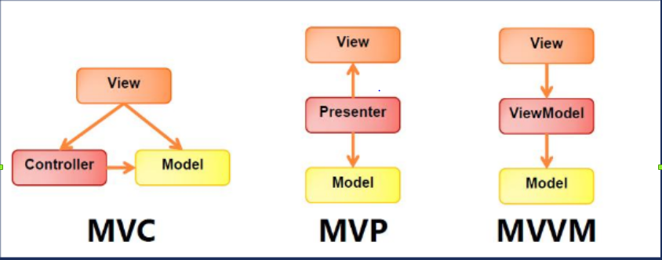
Model View Controller

Slide 3
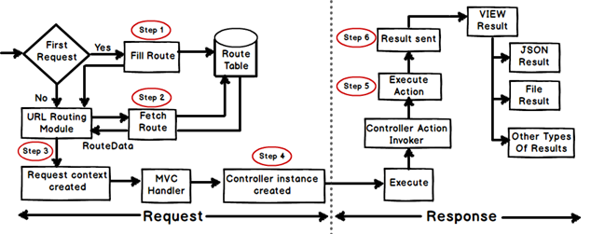
Request life cycle

Slide 4
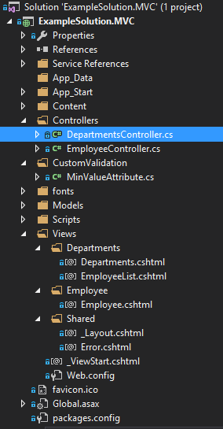
Структура проекта

Slide 5
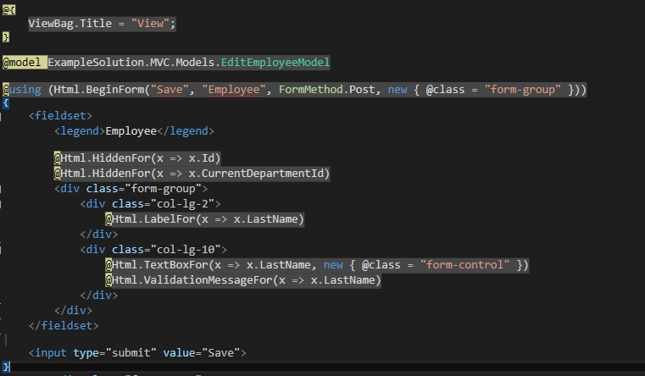
Razor

Slide 6
Validation
ValidationAttribute
protected override ValidationResult IsValid(object value, ValidationContext validationContext)
@Html.ValidationMessageFor(x => …)
@Html.ValidationSummary()

Slide 7
Filters
IAuthenticationFilter
IAuthorizationFilter
IActionFilter
IResultFilter
IExceptionFilter

Slide 8
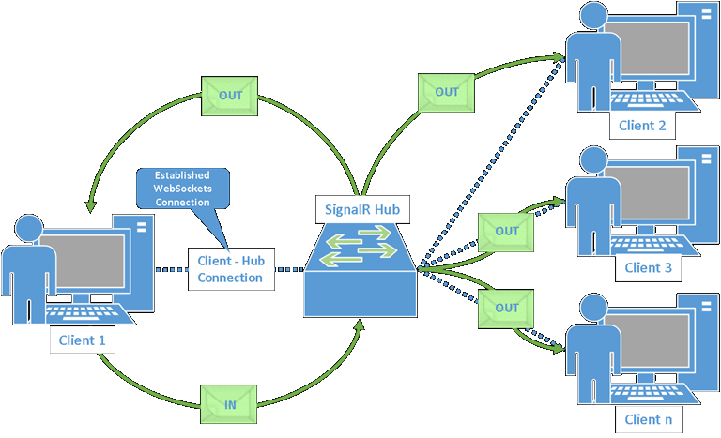
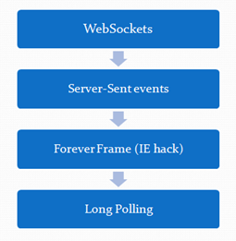
SignalR

Slide 9
Домашнее задание
Доделываем последний клиент — ASP.NET MVC
При желание добавьте SignalR
Зачет 22.04 — приносите работы
Вопросы, пожелания, готовые задания — пишите на KPeshekhonov@luxoft.com, буду отвечать и смотреть

